Slide 1

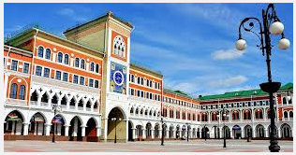

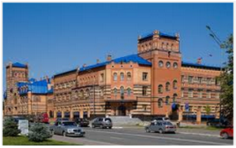
ФГБОУ ВПО «Марийский государственный университет»
Разработка и построение распределенной вычислительной сети MarGrid на базе компьютеров республики Марий Эл
Авторы: Е.Н. Потехин, В.А. Безродный, А.Н. Леухин

Slide 2

ФГБОУ ВПО «Марийский государственный университет»
Цель НИР
Решение задачи, требующей высоких вычислительных ресурсов, которая может быть распараллелена на N независимых потоков
Поиск полного множества бинарных последовательностей, оптимальных по минимаксному критерию импульсной автокорреляционной функции

Slide 3

ФГБОУ ВПО «Марийский государственный университет»
Задача дискретной
оптимизации: выбор
N
V
N - длина
10
1 024
27
атомов
в человеке
20
1 048 576
00000000….0000
30
1 024
67
00000000….0001
9
атомов
во Вселенной
40
.
00000000….0010
~
1.100 10
50
~
.
15
00000000….0011
1.126 10
60
~
.
18
80
00000000….0100
1.153 10
элементарных
частиц во
Вселенной
V – число последовательностей
70
~
.
21
00000000….0101
1.181 10
N
V = 2
80
~
.
24
……………………
1.210 10
90
~
.
27
1.238 10
17
111111111….1100
.
30
секунд
возраст
Вселенной
111111111….1101
100
~
1.268 10
200
~
.
60
111111111….1110
1.607 10
111111111….1111
1000
~
.
301
1.072 10
.
7
18
1 год ~ 3.154 10 секунд
1 эксафлопс ~ 10 операций/с
.
25
Производительность = 3.154 10 операций/год

Slide 4
ФГБОУ ВПО «Марийский государственный университет»
Периодическая автокорреляционная функция (ПАКФ)
бинарной последовательности
0101101100100101
- последовательность
N = 16 бит
- длина последовательности
SL –боковой лепесток
cдвиг = 1,2,3,…N-1
SL(сдвиг)=N-2*Вес
сдвиг = 1
0101101100100101
0101101100100101
0101101100100101
0101101100100101
1010110110010010
1010110110010010
SL(1)=16-24= -8
Вес(1111011010110111) = 12
1111011010110111
сдвиг = 2
0101101100100101
0101101100100101
0101101100100101
0101101100100101
0101011011001001
0101011011001001
SL(2)=16-16=0
Вес(0000110111101100) = 8
0000110111101100
ПАКФ={N, SL(1), SL(2) , … , SL(N-1) }
ПАКФ={16, -8, 0 , 4 , 0, -4, 0, 4, -8, 4, 0, -4, 0, 4, 0, -8 }

Slide 5
ФГБОУ ВПО «Марийский государственный университет»
Апериодическая автокорреляционная функция (ААКФ)
бинарной последовательности
0101101100100101
- последовательность
N = 16 бит
- длина последовательности
SL –боковой лепесток
сдвиг = 1,2,3,…N-1
SL(сдвиг)=N-сдвиг-2*Вес
сдвиг = 1
0101101100100101
0101101100100101
101101100100101
0101101100100101
010110110010010
010110110010010
SL(1)=15-22= -7
Вес(111011010110111) = 11
111011010110111
сдвиг = 2
0101101100100101
0101101100100101
01101100100101
0101101100100101
01011011001001
01011011001001
SL(2)=14-16=-2
Вес(00110111101100) = 8
00110111101100
ААКФ={N, SL(1), SL(2) , … , SL(N-1) }
ААКФ={16, -7, -2 , 7 , -4, -3, 2, -1, -4, 5, -2, -1, 4, -3, 2, -1 }

Slide 6
ФГБОУ ВПО «Марийский государственный университет»
Взаимно-корреляционная функция (ВКФ)
бинарных последовательностей
первая
0101101100100101
- последовательность
вторая
1100110001101001
- последовательность
N = 16 бит
сдвиг = 0,1,2,3,…,N-1
SL(сдвиг)=N-2*Вес
сдвиг = 0
сдвиг = 1
сдвиг = 2
0101101100100101
0101101100100101
0101101100100101
1100110001101001
1110011000110100
0111001100011010
1001011101001100
1011110100010001
0010100000111111
Вес = 8
Вес = 8
Вес = 8
SL(0)=16-16=0
SL(1)=16-16=0
SL(2)=16-16=0
Объем ансамбля V – количество последовательностей в ансамбле
ВКФ={SL(0), SL(1), SL(2) , … , SL(N-1) }
ВКФ={0, 0, 0 , 4 , -4, 4, 0, 0, 0, -4, 4, 0, -4, 0, 4, -4 }

Slide 7
ФГБОУ ВПО «Марийский государственный университет»
Требования к последовательностям
низкий уровень боковых лепестков ПАКФ, ААКФ и ВКФ
Идеальная:
ПАКФ={N, 0, 0 , 0 , 0, 0, …. , 0, 0, 0, 0, 0, 0, 0, 0, 0 }
Идеальная:
ВКФ={ … , }
с объемом ансамбля V=N
Области применения:
- системы связи: основы CDMA-стандартов: IS-95, CDMA2000,
WCDMA, UMTS; помехоустойчивые коды: RS, BCH, Viterbi и т.д.
- радионавигационные системы: GPS, ГЛОНАСС, Galileo
- криптография: ключи в симметричных системах шифрования,
псевдослучайные последовательности, цифровые «водяные» знаки
- системы синхронизации
Идеальная:
ААКФ={N, <1, <1 , <1 , <1, .. , <1, <1, <1, <1, <1, 1 }
Области применения:
- радиолокационные системы, сонары:
модулирующие последовательности зондирующих сигналов

Slide 8
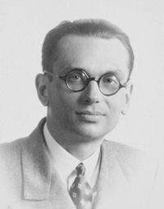
ФГБОУ ВПО «Марийский государственный университет»
Курт Гедель , институт перспективных исследований США
Автор 2-х теорем Гёделя о неполноте:
две теоремы математической логики о
принципиальных ограничениях
формальной арифметики и, как следствие,
всякой формальной системы, в которой
можно определить основные арифметические
понятия: натуральные числа, 0, 1,
сложение и умножение
Первая теорема: если формальная арифметика непротиворечива, то в ней существует невыводимая и неопровержимая формула.
Вторая теорема: если формальная арифметика непротиворечива, то в ней невыводима некоторая формула, содержательно утверждающая непротиворечивость этой арифметики.
Эти теоремы были доказаны Куртом Гёделем в 1930 году (опубликованы в 1931).
Награжден национальной медалью науки США, 1974

Slide 9
ФГБОУ ВПО «Марийский государственный университет»
Результаты поиска
оптимальных минимаксных бинарных последовательностей
- PSL=1 - Barker codes
R.H. Barker. Group synchronizing of binary digital systems, Communication
Theory (W. Jackson, ed.), Academic Press, New York, 1953, pp. 273–287
- PSL= 2 for
Turyn R. Sequences with small correlation. Error correcting codes, New York, John Wiley and Sones, 1968.
- PSL=3 for
exhaustive search in a 50 day run
Lindner J. Binary sequences up to length 40 with best possible autocorrelation function//
Electronics Letters, 16 October 1975, V. 11, № 21, p. 507.
Extended results to length 48 in a 16 day run
Cohen M.N., Baden J.M., Cohen P.E. Biphase codes with minimum peak sidelobes//
Proceedings of the IEEE National Radar Conference, 1989, pp. 62–66.
Cohen M.N., Fox M.R., Baden J.M. Minimum peak sidelobes pulse compression codes// Proceedings of the IEEE International Radar Conference. – Arlington, VA, May 1990, pp. 633–638.

Slide 10
ФГБОУ ВПО «Марийский государственный университет»
Результаты поиска
оптимальных минимаксных бинарных последовательностей
- PSL=4
PSL=3 for N=51, PSL=4 for N=69, PSL=5 for N=88
Kerdock A.M., R. Mayer, D. Bass. Longest binary pulse compression codes with given peak sidelobe levels// Proceedings of the IEEE, February 1986, vol. 74, no.2, p.366.
PSL=4 for N=[49,61]
Elders-Boll H., Schotten H., Busboom A. A comparative study of optimization methods
for the synthesis of binary sequences with good correlation properties// In 5th IEEE
Symposium on Communication and Vehicular Technology in the Benelux/ IEEE, 1997, pp. 24–31.
PSL=4 for N=[49,69]
Coxson G.E., Hirschel A., Cohen M.N. New results on minimum-PSL binary codes//
Proceedings of the 2001 IEEE Radar Conference. – Atlanta, GA, May 2001, pp. 153–156.
PSL=4 for N=[61,70] and exhaustive search for N=64 – optimal PSL
Coxson G.E., Russo J. Efficient exhaustive search for optimal-peak-sidelobe binary
codes// IEEE Trans. Aerospace and Electron. Systems, 2005, V. 41, pp. 302–308.
PSL=4 for N=[71,82]
C.J.Nunn, G.E.Coxson. Best-Known Autocorrelation Peak Side Levels for Binary Codes of
Length 71 to 105// IEEE Trans. On Aerospace and Electronic Systems, Vol.44, No.1, 2008,
pp.392-395.

Slide 11
ФГБОУ ВПО «Марийский государственный университет»
Результаты поиска
оптимальных минимаксных бинарных последовательностей
PSL=5 for N=[83,105]
C.J.Nunn, G.E.Coxson. Best-Known Autocorrelation Peak Side Levels for Binary Codes of Length 71 to 105// IEEE Trans. On Aerospace and Electronic Systems, Vol.44, No.1, 2008, pp.392-395.
N=64 (optimal)
N=[2,48]
Best
known

Slide 12
ФГБОУ ВПО «Марийский государственный университет»
Исчерпывающий поиск последовательностей
1975г. – Линдер – N ≤ 40;
1990г. – Кохен - N ≤ 48;
2005г. – Коксон и Руссо - N = 64;
2013г. – Леухин, Потехин - N =[2, 74];
2014г. – Леухин, Потехин – 75 ≤ N ≤ 80;
Алгоритм brunch and bound
Впервые был предложен A.H. Land; A.G. Doig (1960)
Для модификации была выбрана реализация G.E. Coxon; J. Russo (2005).

Slide 13
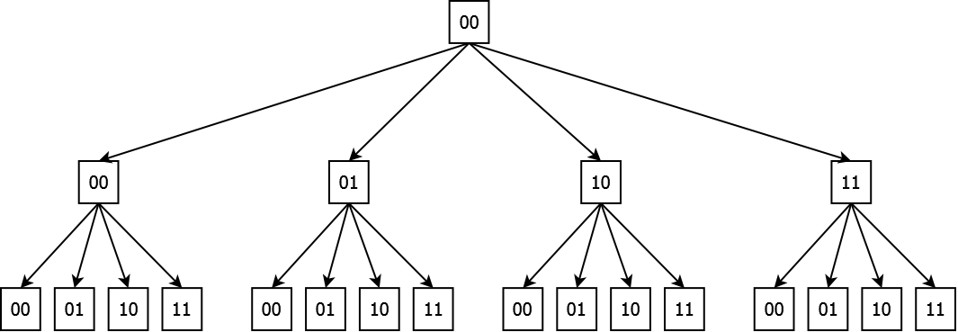
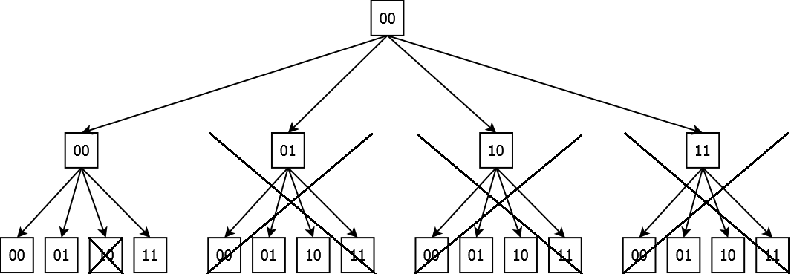
ФГБОУ ВПО «Марийский государственный университет»
Алгоритм brunch and bound
Суть алгоритма: оптимизированный обход дерева в глубину
Каждое поддерево можно обходить независимо от остальных – возможность параллельного решения задачи

Slide 14



ФГБОУ ВПО «Марийский государственный университет»
MarGRID
Выделенный сервер
Объединяет более
600 компьютеров для решения поставленной задачи
Производительность:
≈ 40 TFlop/s

Slide 15
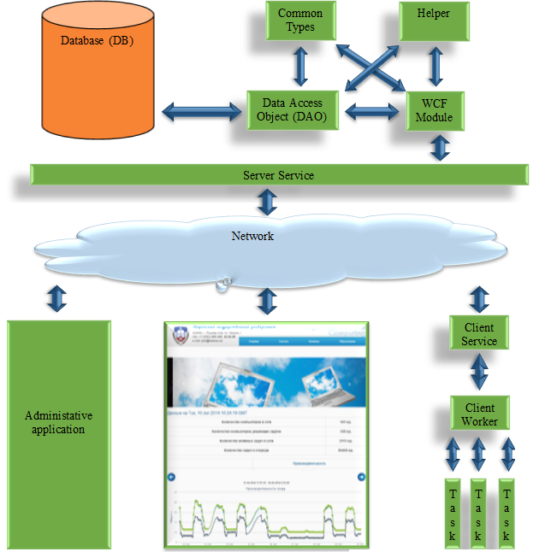
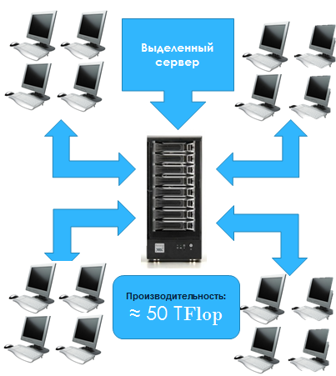
ФГБОУ ВПО «Марийский государственный университет»
Клиент-серверная архитектура MarGrid

Slide 16
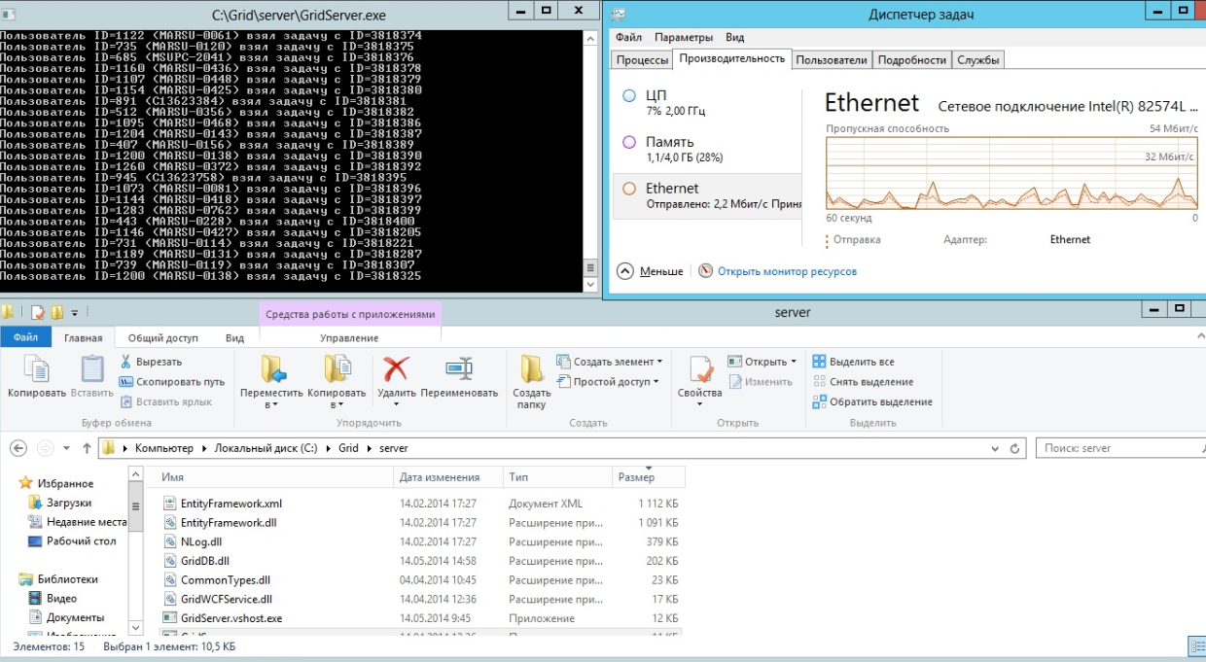
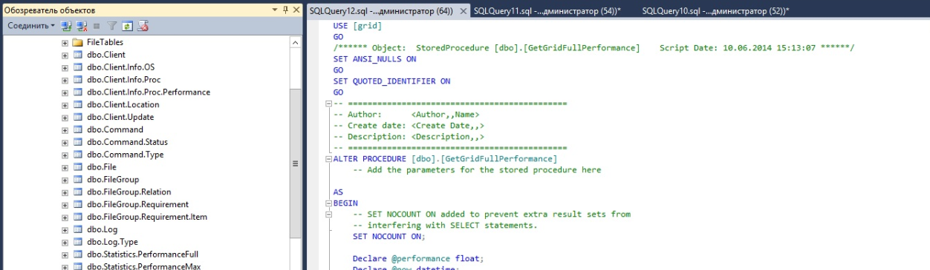
ФГБОУ ВПО «Марийский государственный университет»
Язык разработки: C#
Windows Communication Foundation – фреймворк для осуществления межпроцессорного взаимодействия

Slide 17
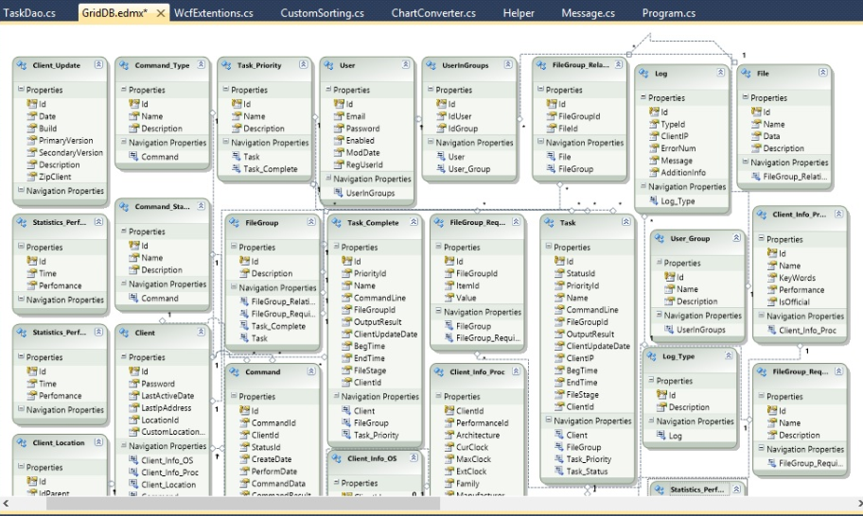
ФГБОУ ВПО «Марийский государственный университет»
Сервер: Windows Server 2012
База данных: Microsoft SQL Server 2012
Способы администрирования и контроля: приложение на WinForms, сайт (MVC Framework) на IIS сервере

Slide 18
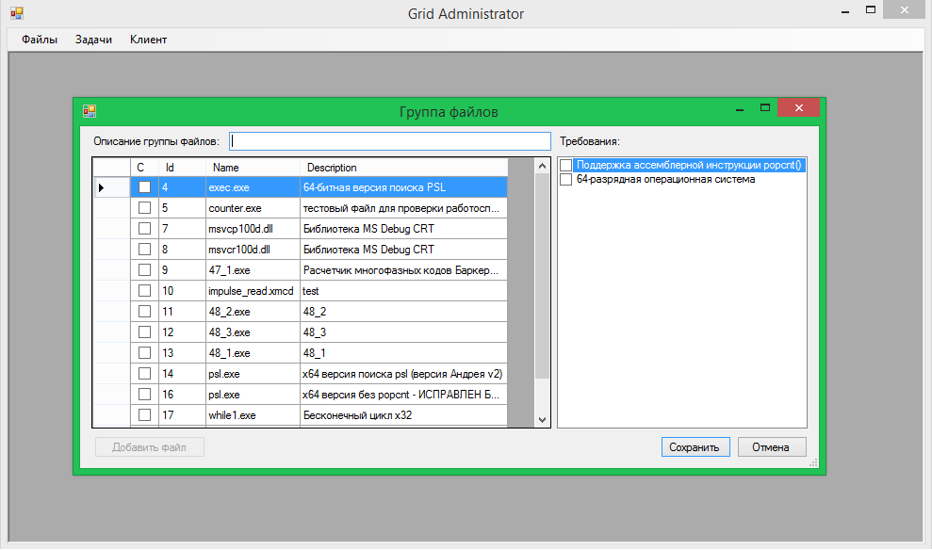
ФГБОУ ВПО «Марийский государственный университет»
Средство администрирования
Добавление новых задач
Сбор результатов
Загрузка исполняемых файлов задач
Загрузка новый версий клиентов

Slide 19

ФГБОУ ВПО «Марийский государственный университет»
Главная страница

Slide 20
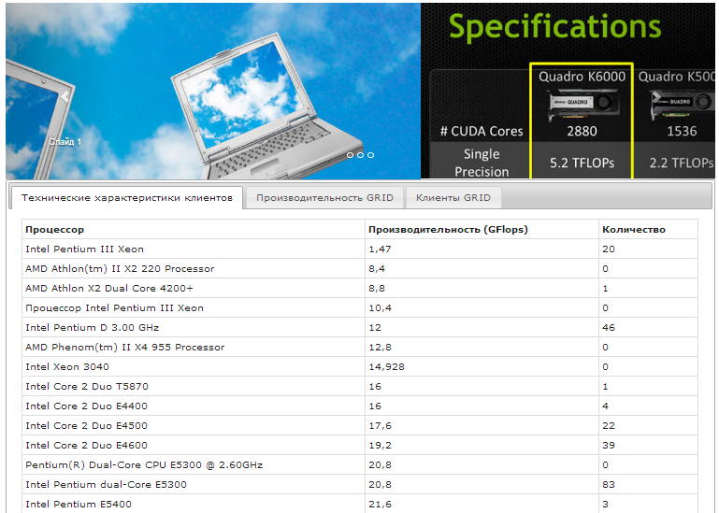
ФГБОУ ВПО «Марийский государственный университет»
Статистика

Slide 21
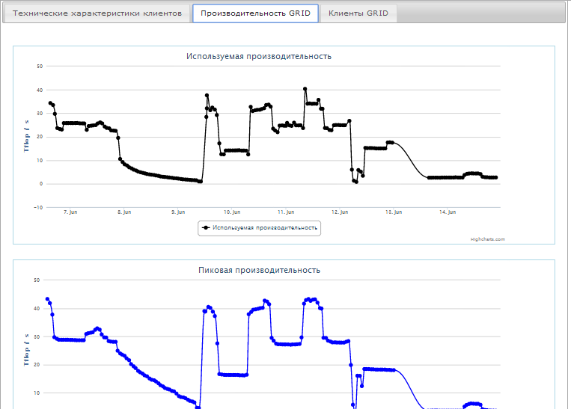
ФГБОУ ВПО «Марийский государственный университет»
Статистика: производительность

Slide 22
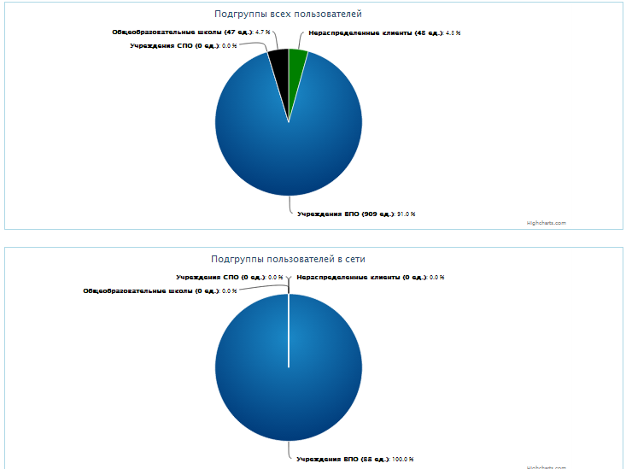
ФГБОУ ВПО «Марийский государственный университет»
Статистика: клиенты MarGRID

Slide 23

ФГБОУ ВПО «Марийский государственный университет»
Требования к системе

Slide 24

ФГБОУ ВПО «Марийский государственный университет»
Инструкция: требования к задачам

Slide 25
ФГБОУ ВПО «Марийский государственный университет»
Спасибо за внимание
Контактная информация:
Адрес: г. Йошкар-Ола, пл. Ленина, 1, каб. 307
Тел.: (8362) 42-65-98
Е-mail: nauka@marsu.ru
leukhinan@list.ru
potehinen@gmail.com
vova.bezrodny@gmail.com

